Slide 1





Апробация программ
ФГОС -2021.
Новые подходы к преподаванию.

Slide 2


Неграмотным человеком завтрашнего дня будет не тот, кто не умеет читать, а тот, кто не научился учиться. А. Тоффлер

Slide 3
Федеральный государственный образовательный стандарт основного общего образования (ФГОС ООО №287 утв. 31.05.2021)
2. Универсальный кодификатор распределенных по классам проверяемых требований к результатам освоения основной образовательной программы основного общего образования и элементов содержания по русскому языку
3. Универсальный кодификатор распределенных по классам проверяемых требований к результатам освоения основной образовательной программы основного общего образования и элементов содержания по литературе
4. Примерная рабочая программа основного общего образования. Русский язык
5. Примерная рабочая программы основного общего образования. Литература
6. «Примерная программа воспитания» и др.

Slide 4
31 мая 2021 года утвержден федеральный государственный образовательный стандарт основного общего образования, который вступает в силу 1 сентября 2022 года.
Приказ Министерства просвещения Российской Федерации
от 31.05.2021 № 287
«Об утверждении федерального государственного образовательного стандарта основного общего образования»

Slide 5
Федеральный государственный образовательный стандарт основного общего образования — это основной документ, регламентирующий деятельность педагогических работников, в том числе учителей русского языка и литературы.
Он «представляет собой совокупность обязательных требований к основному общему образованию.
В основе Стандарта лежат представления об уникальности личности обучающегося, индивидуальных возможностях каждого школьника и ученического сообщества в целом, профессиональных качествах учителей и управленческих команд системы образования, создающих условия для максимально полного обеспечения образовательных возможностей обучающимся в рамках единого образовательного пространства Российской Федерации».

Slide 6
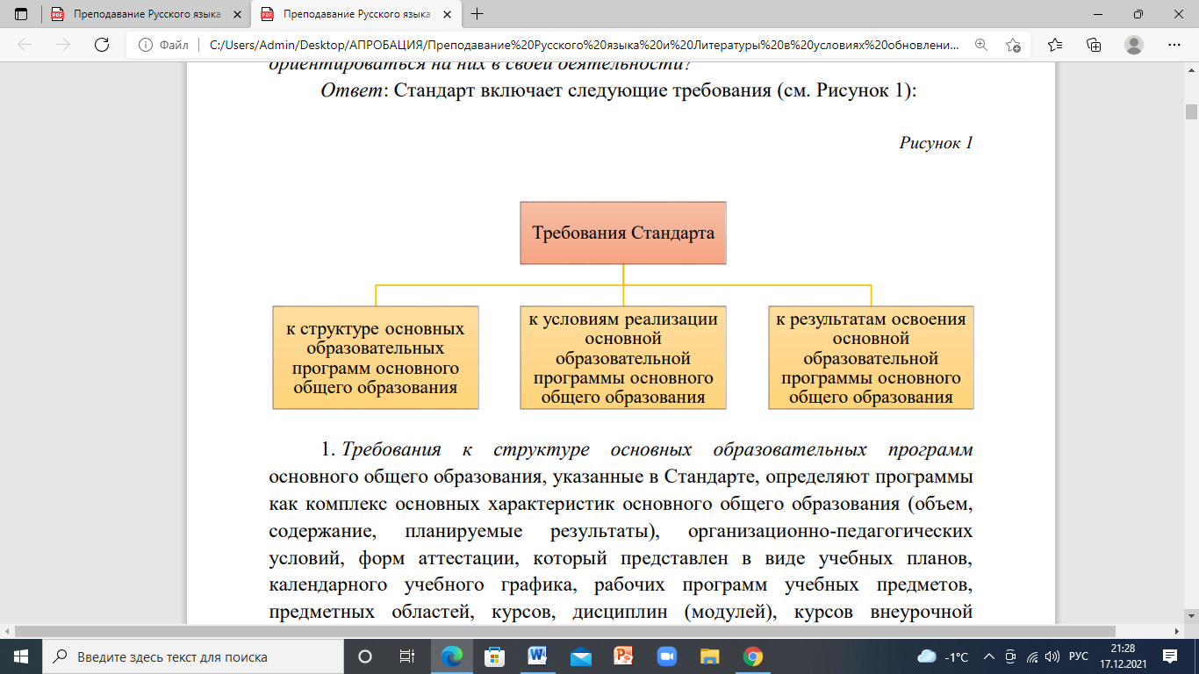

Slide 7
Требования к структуре основных образовательных программ основного общего образования, указанные в Стандарте, определяют программы как комплекс основных характеристик основного общего образования (объем, содержание, планируемые результаты), организационно-педагогических условий, форм аттестации, который представлен в виде учебных планов, календарного учебного графика, рабочих программ учебных предметов, предметных областей, курсов, дисциплин (модулей), курсов внеурочной деятельности, программ воспитания и развития универсальных учебных действий, системы оценки достижений обучающихся, методических и оценочных материалов.

Slide 8
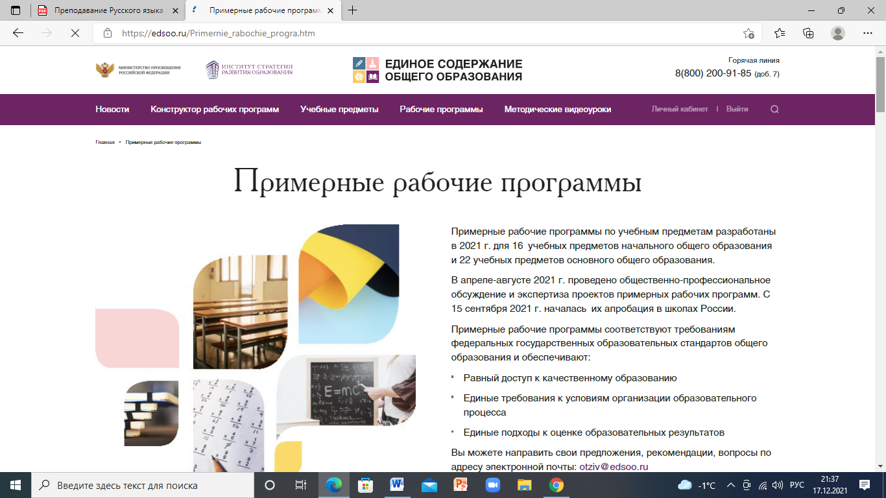
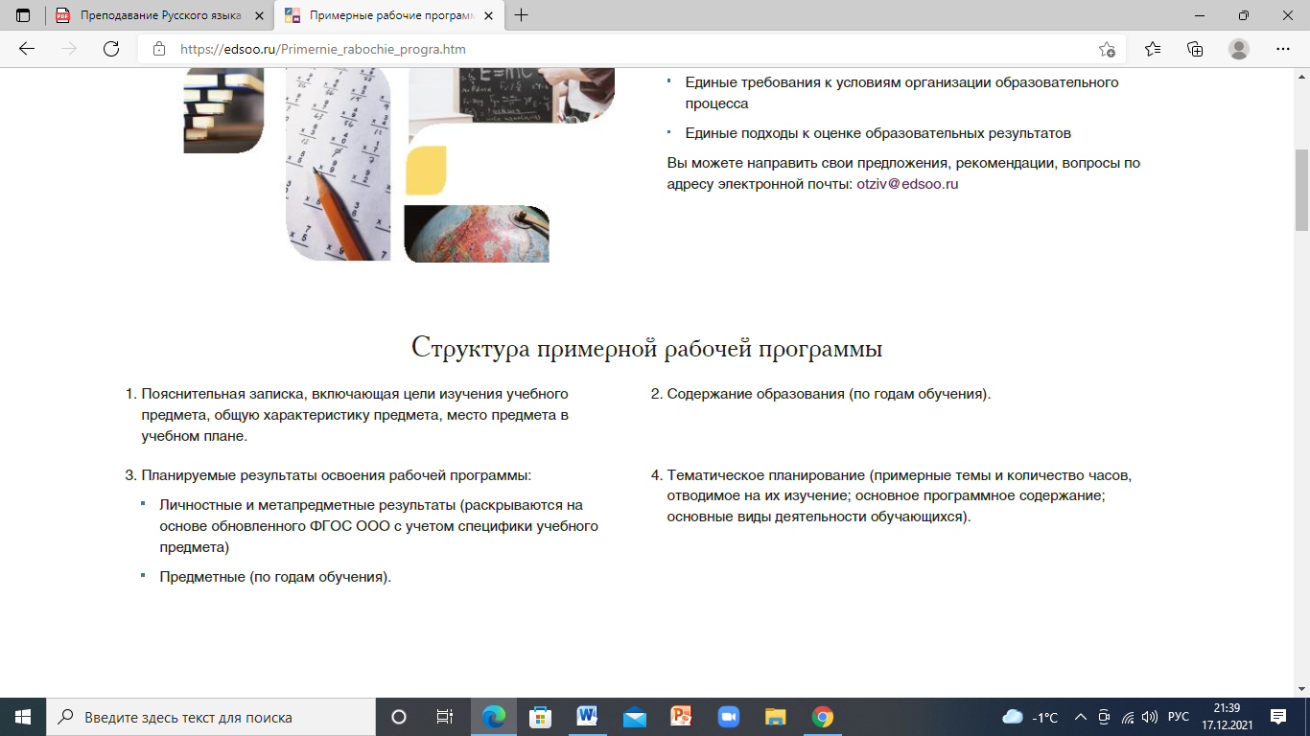

Slide 9
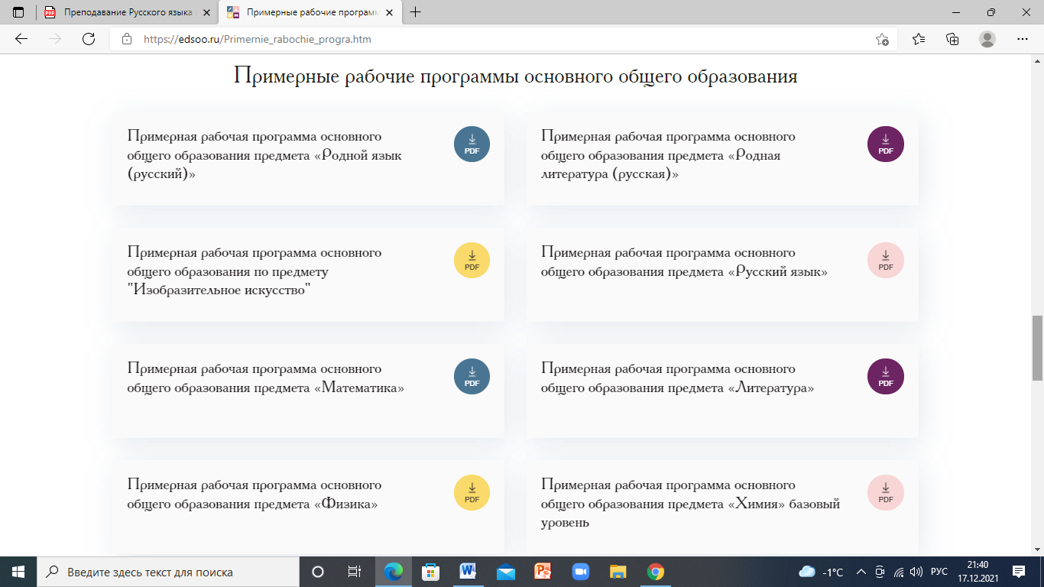

Slide 10
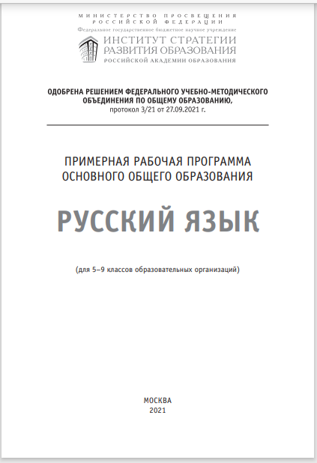
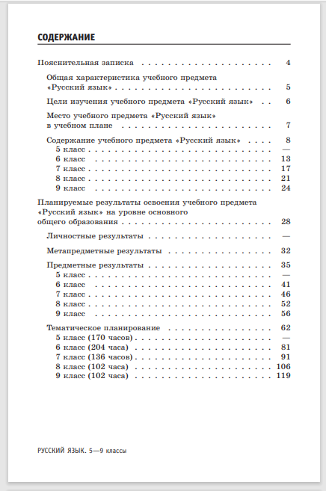

Slide 11
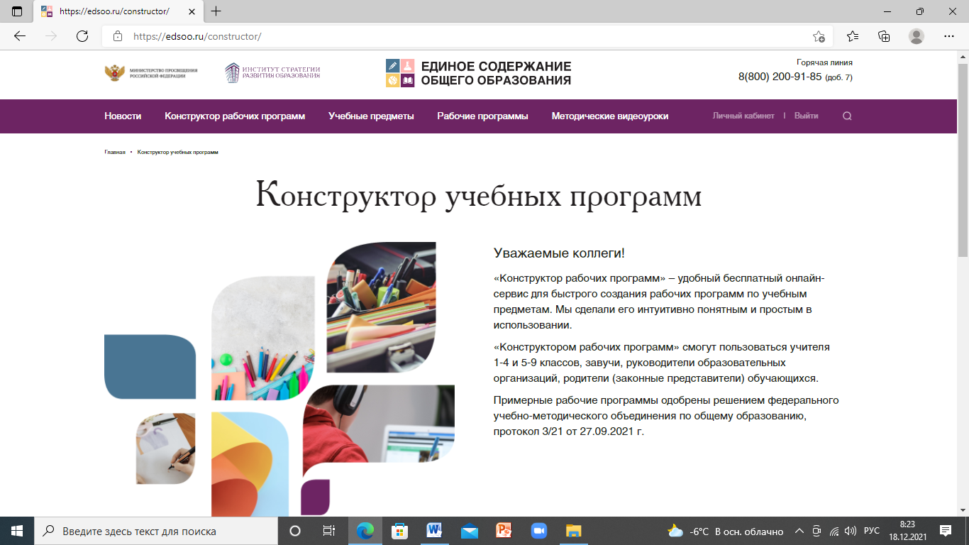

Slide 12
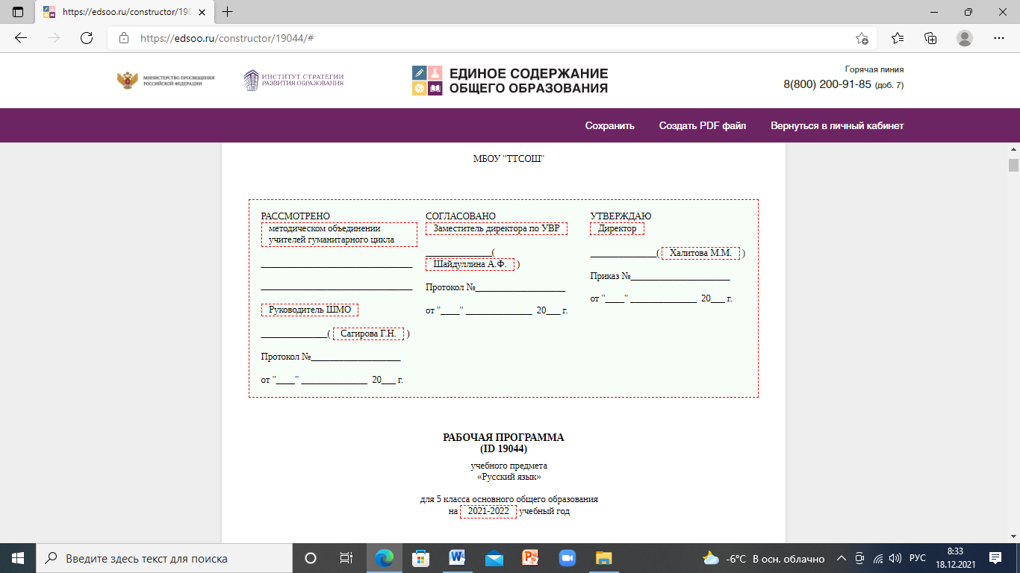

Slide 13
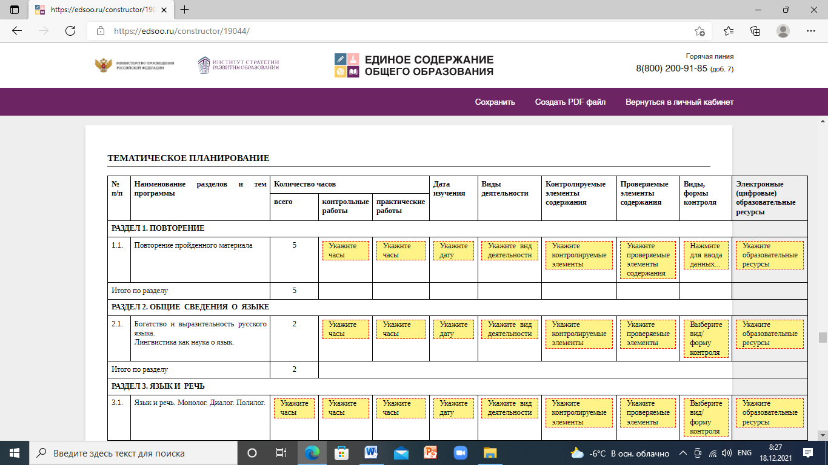

Slide 14
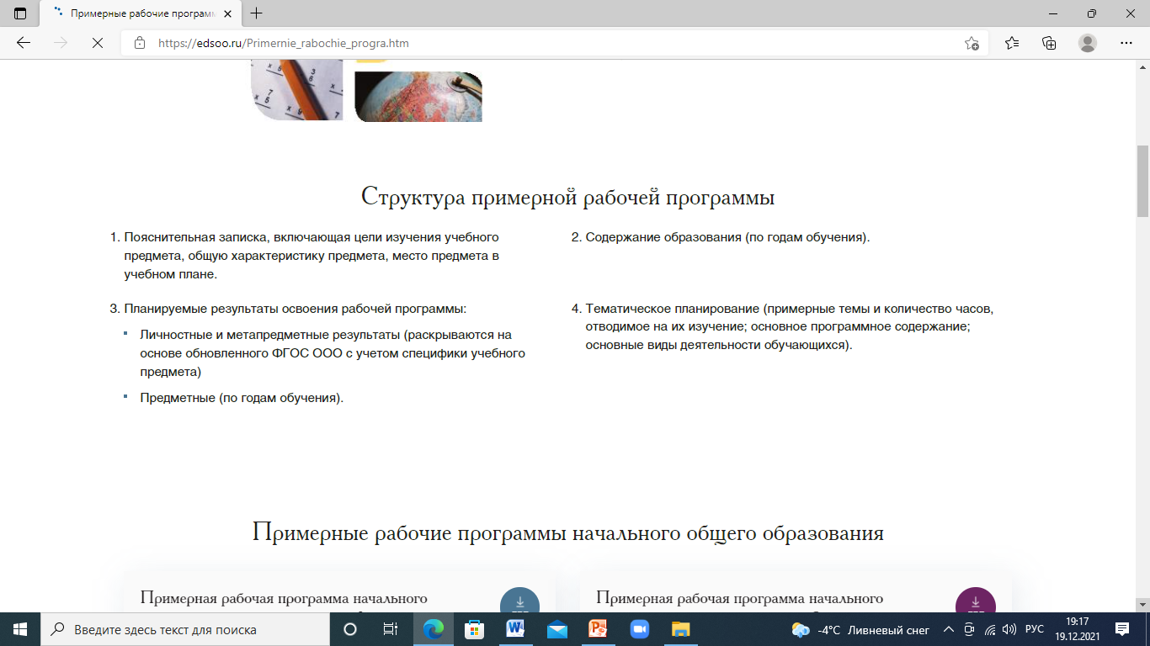

Slide 15
В сравнении с предыдущими вариантами рабочих программ, которые составлялись на основе Примерных программ по русскому языку и литературе, произошли следующие изменения:
1. Планируемые результаты освоения Примерной рабочей программы — личностные и метапредметные — представлены не в общем виде, как было в предыдущих рабочих программах, а в преломлении через учебный предмет, с учетом специфики изучения русского языка и литературы.
2. Скорректированы предметные планируемые результаты, которые представлены по годам обучения (по классам).
3. В соответствии с ФГОС ООО и Универсальным кодификатором уточнено содержание учебных предметов «Русский язык» и «Литература».

Slide 16
4. Впервые представлено примерное тематическое планирование с указанием тем, их основного содержания и основных видов деятельности обучающихся.
5. Впервые в количество учебных часов на изучение программы по литературе заложены резервные часы, дающие возможность учителю распределить их по необходимости, например, на расширение тематического материала и пр.

Slide 17
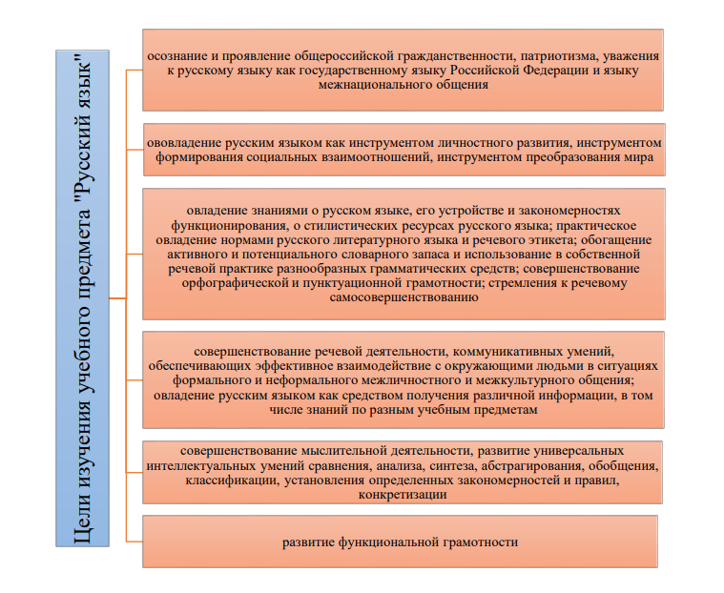

Slide 18
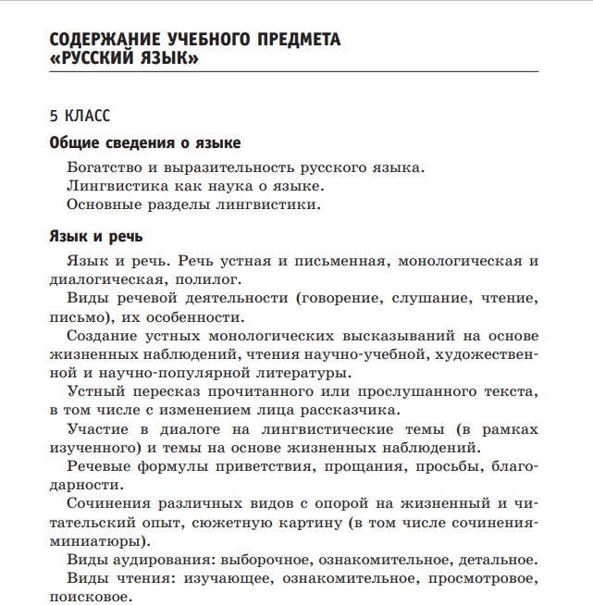
.

Slide 19
В разделе «Планируемые результаты освоения учебного предмета «Русский язык» на уровне основного общего образования представлено три группы результатов:
личностные,
-метапредметные
предметные.

Slide 20
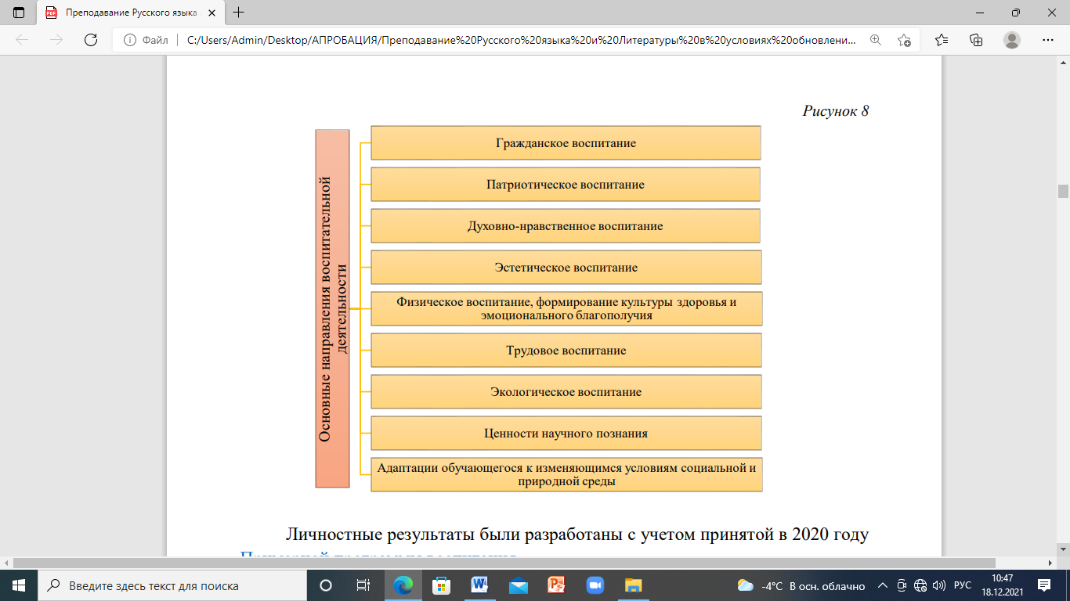

Slide 21
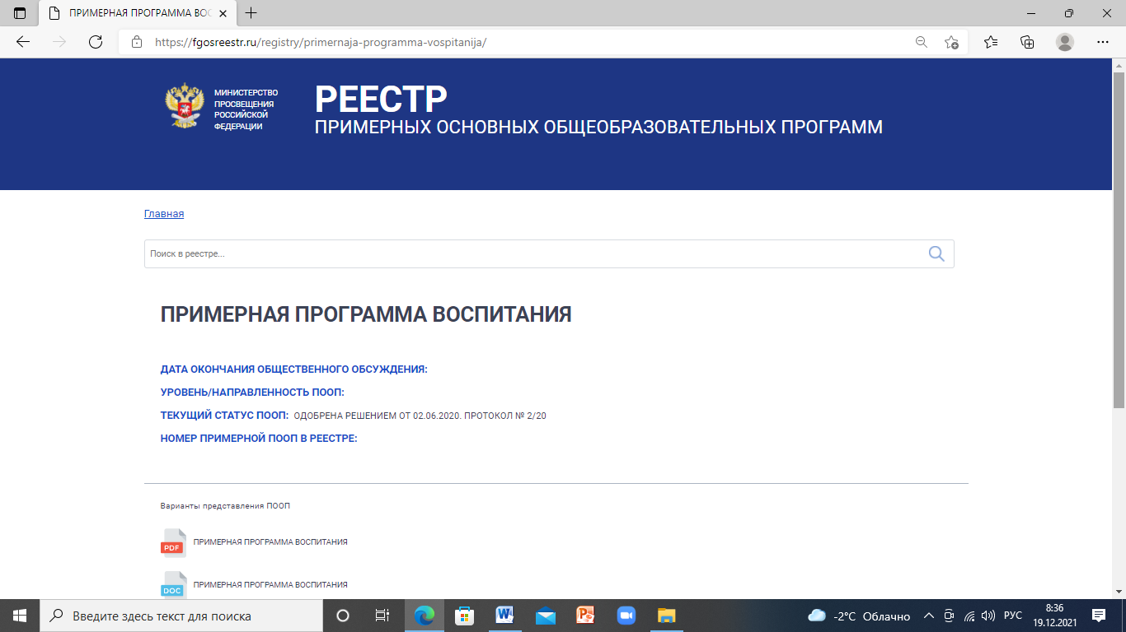

Slide 22
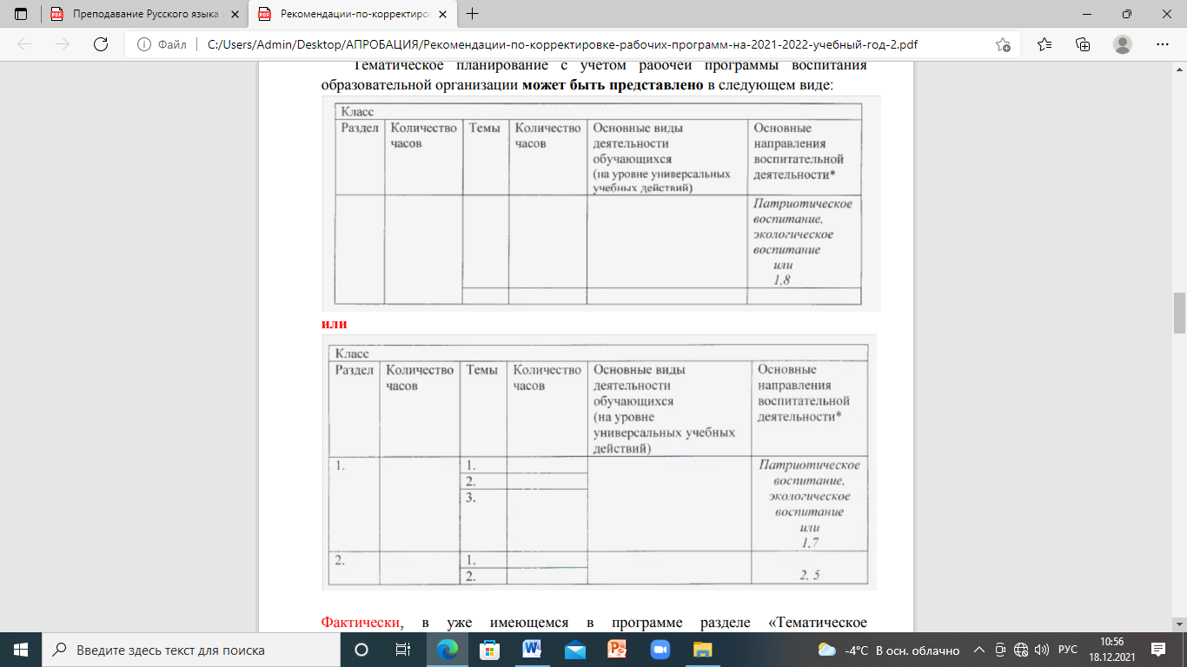
Тематическое планирование с учетом рабочей программы воспитания образовательной организации может быть представлено в следующем виде:

Slide 23
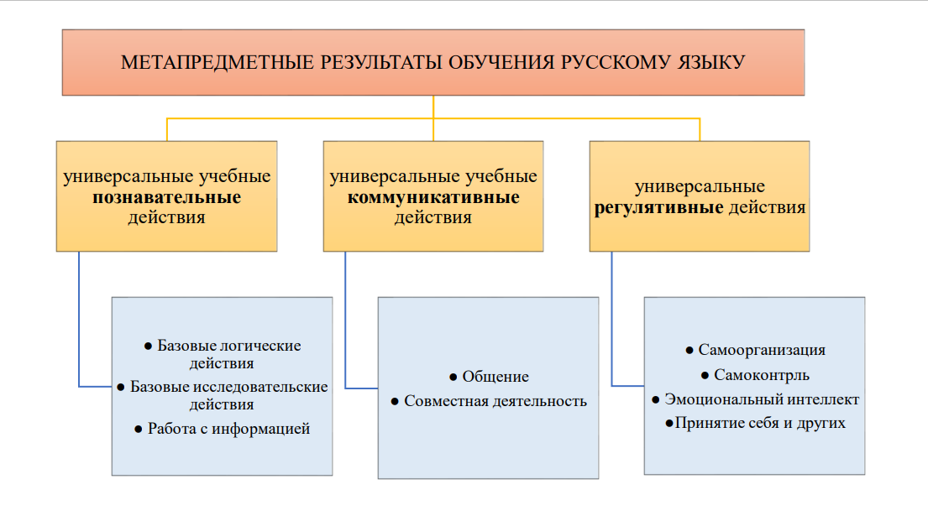
Метапредметные результаты — достижения обучающихся, полученные в результате изучения учебных предметов, курсов, модулей и характеризующие совокупность познавательных, коммуникативных и регулятивных универсальных учебных действий, а также уровень овладения междисциплинарными понятиями.

Slide 24
Предметные результаты обучения русскому языку.
Предметные результаты в Примерной рабочей программе распределены по годам обучения (5–9 классы). Как правило, раздел «Предметные результаты» в каждом классе включает следующие разделы:
1. Общие сведения о языке.
2. Язык и речь.
3. Текст.
4. Функциональные разновидности языка.
5. Система языка.

Slide 25
II. Требования к условиям реализации основной образовательной программы основного общего образования представляют собой требования к созданию образовательной среды:
— обеспечивающей достижение целей основного общего образования, его высокое качество, доступность и открытость для обучающихся, их родителей (законных представителей) и всего общества, личностное развитие и воспитание обучающихся;
— гарантирующей охрану и укрепление физического, психологического и социального здоровья обучающихся;
— преемственной по отношению к начальному общему образованию и учитывающей особенности организации основного общего образования

Slide 26
III. Требования к результатам освоения основной образовательной программы основного общего образования:
личностным, включающим: «осознание российской гражданской идентичности; готовность обучающихся к саморазвитию, самостоятельности и личностному самоопределению; ценность самостоятельности и инициативы; наличие мотивации к целенаправленной социально-значимой деятельности; сформированность внутренней позиции личности как особого ценностного отношения к себе, к окружающим людям и к жизни в целом;
предметным, включающим: освоенные обучающимися в ходе изучения учебного предмета научные знания, умения и способы действий, специфические для данной предметной области; предпосылки научного типа мышления; виды деятельности по получению нового знания, его интерпретации, преобразованию и применению в различных учебных ситуациях, а также при создании учебных и социальных проектов» .

Slide 27
метапредметным, включающим: освоенные обучающимися межпредметные понятия (используются в нескольких предметных областях и позволяют связывать знания из различных дисциплин в целостную научную картину мира) и универсальные учебные действия (познавательные, коммуникативные, регулятивные); способность их использовать в учебной, познавательной и социальной практике; готовность к самостоятельному планированию и осуществлению учебной деятельности и организации учебного сотрудничества с педагогами и сверстниками, к участию в построении индивидуальной образовательной траектории; овладение навыками работы с информацией: восприятие и создание информационных текстов в различных форматах, в том числе в цифровой среде, с учетом назначения информации и ее целевой аудитории;

Slide 28
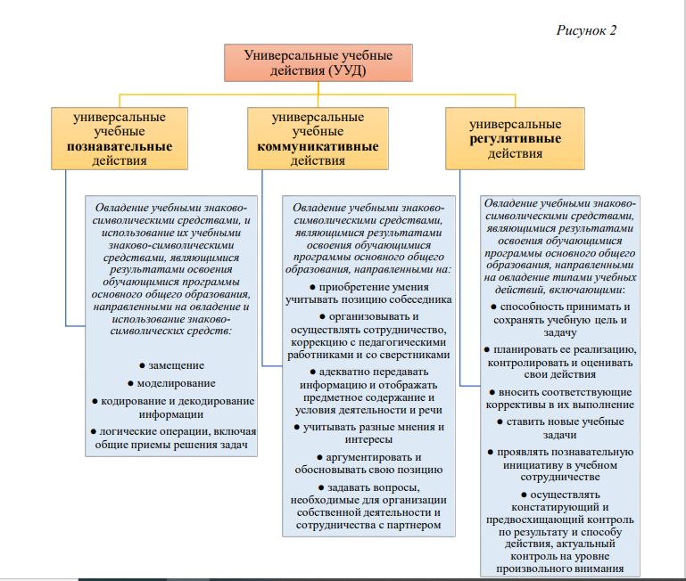

Slide 29
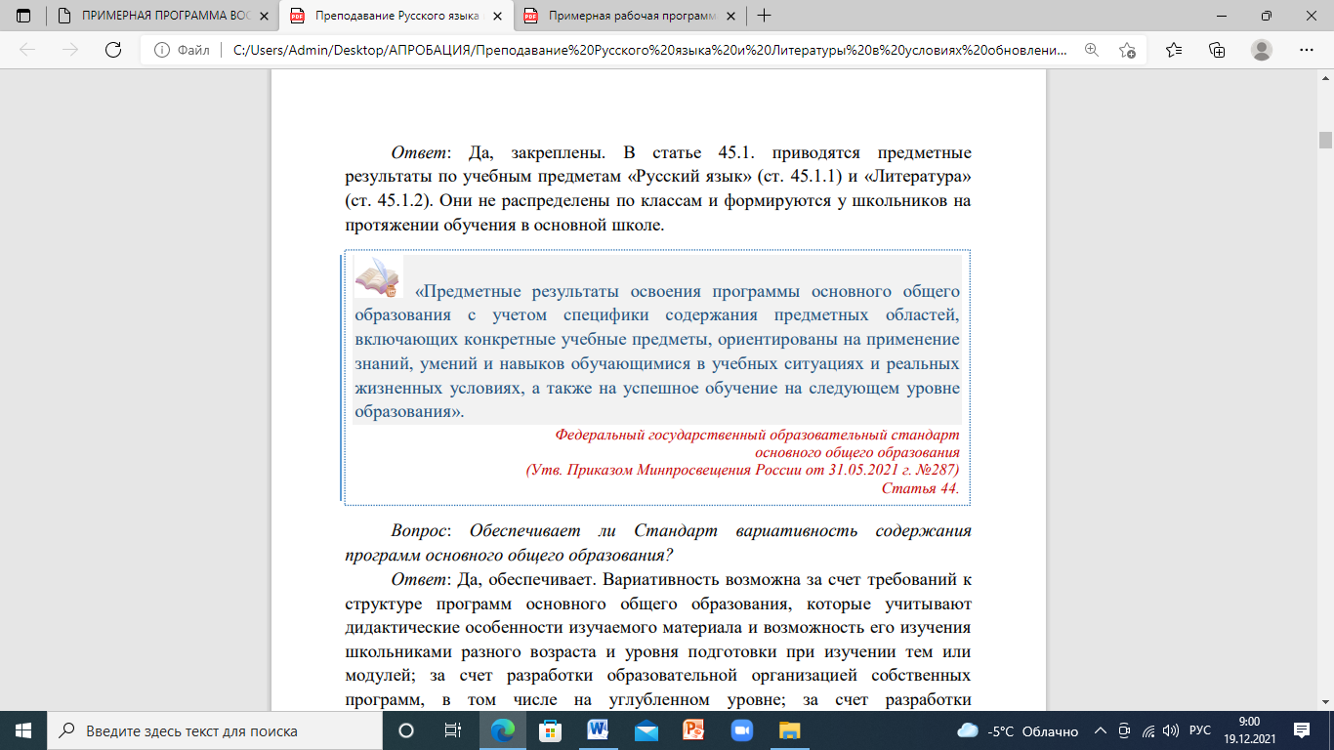

Slide 30
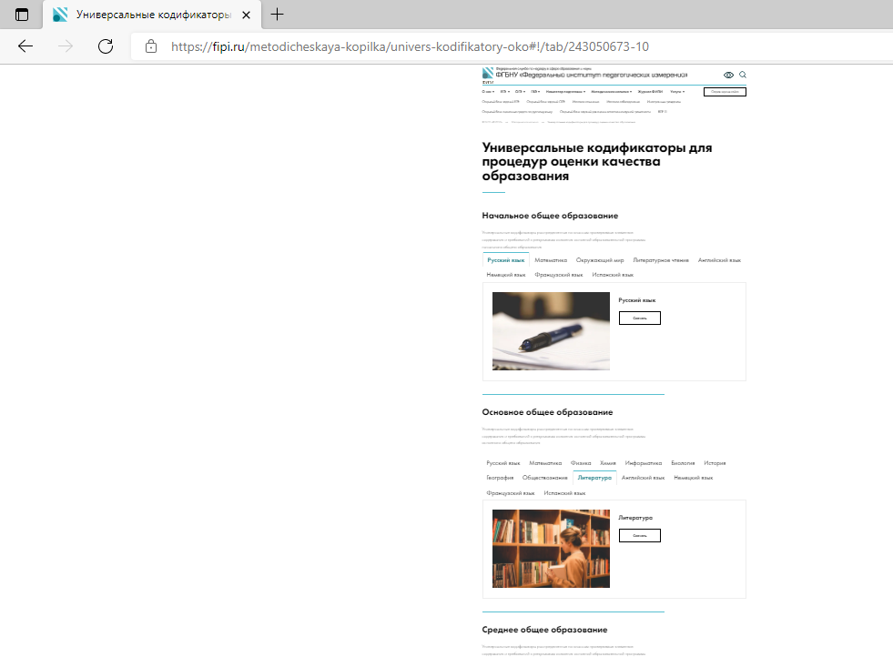
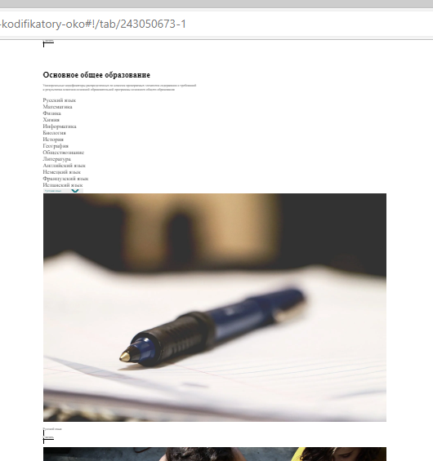

Slide 31
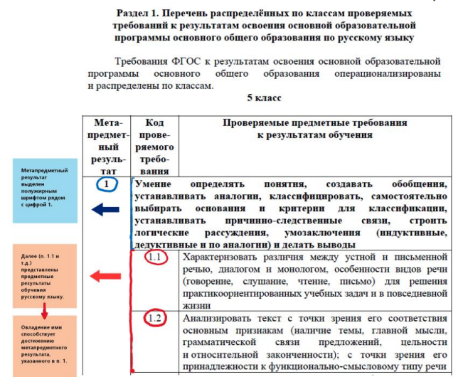
Кодификатор состоит из двух разделов:

Slide 32
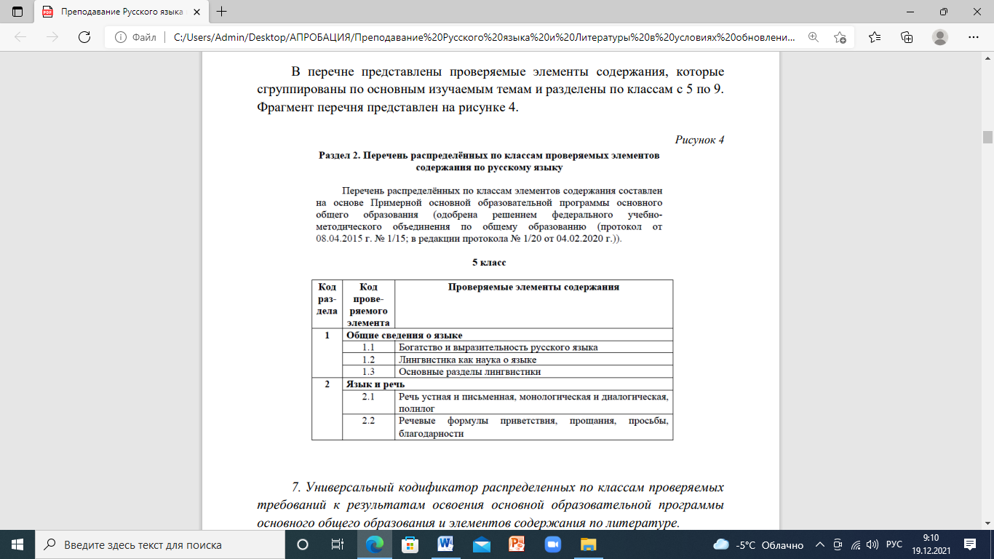

Slide 33
Какие требования Стандарт предъявляет к педагогическим работникам?
Педагогические работники, в том числе учителя русского языка и литературы, должны :
создавать благоприятные условия для воспитания и обучения школьников на основе здоровьесберегающего подхода,
применять методики обучения, направленные на формирование гармонического физического и психического развития, сохранение и укрепление
здоровья обучающихся.

Slide 34
Вместе с тем деятельность педагога должна быть направлена на:
развитие личностных качеств обучающихся, необходимых для решения повседневных и нетиповых задач с целью ориентации в окружающем мире;
формирование знаний о месте современной Российской Федерации в мире, о развитии науки, техники, культуры;
формирование культуры непрерывного образования и саморазвития на протяжении жизни, а также культуры использования информационно-коммуникационных технологий.

Slide 35
Потеряем язык —
потеряем страну.
Л. А. Вербицкая

Slide 36
Спасибо за внимание!

Slide 37

Подведём итоги
Патриотический уклон – самое главное изменение в стандартах
В новой версии ФГОС — весь учебный процесс описан очень подробно: какой минимум знаний и умений должен освоить ученик.
Упор сделан на то, как ребенок может применять знания на практике.
По каждому учебному предмету даны четкие требования к образовательным результатам.
Развитие функциональной грамотности.
При реализации образовательных программ используются разные технологии: в том числе дистанционные, электронное обучение. При этом должны соблюдаться гигиенические требования.
Строго обозначено, какие темы должны освоить дети в определённый год обучения. Содержание тем по-новому ФГОС не рекомендовано менять местами (ранее это допускалось).

Slide 38
«Не для школы,
для жизни учимся»
(Латинское изречение)

